Slide 1

Ballon Sonde Atmosphérique

Slide 2
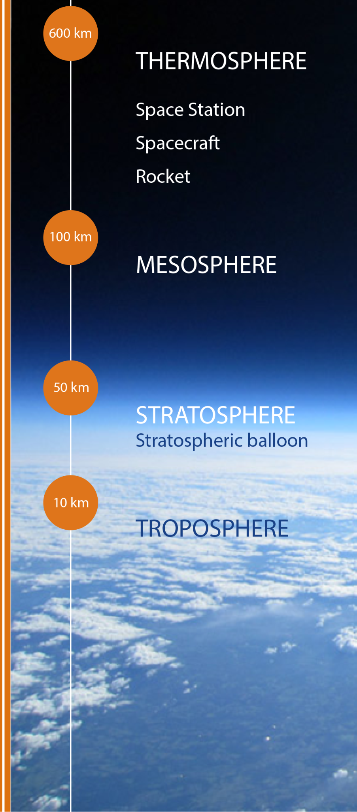
Contexte et objectifs :
-Atteindre la stratosphère.
-Filmer l’ascension.
-Récupérer les données météorologiques de l’atmosphère terrestre.
-Faire des liens entre nos données et la météo observée.

Slide 3
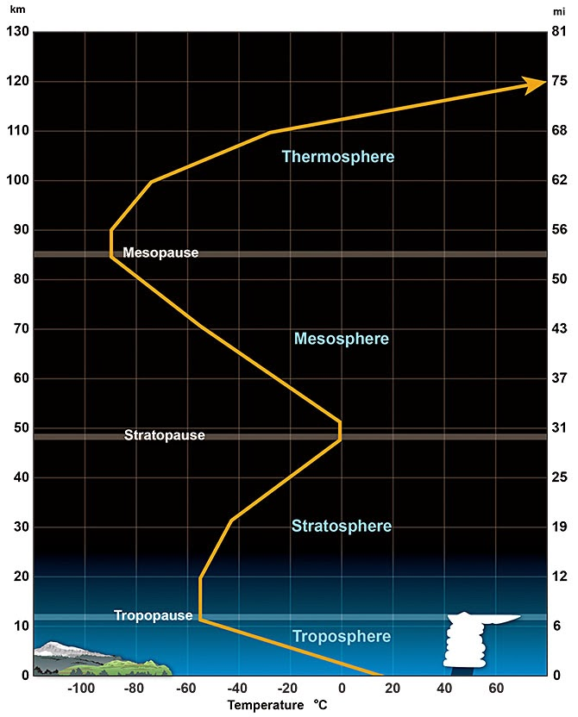
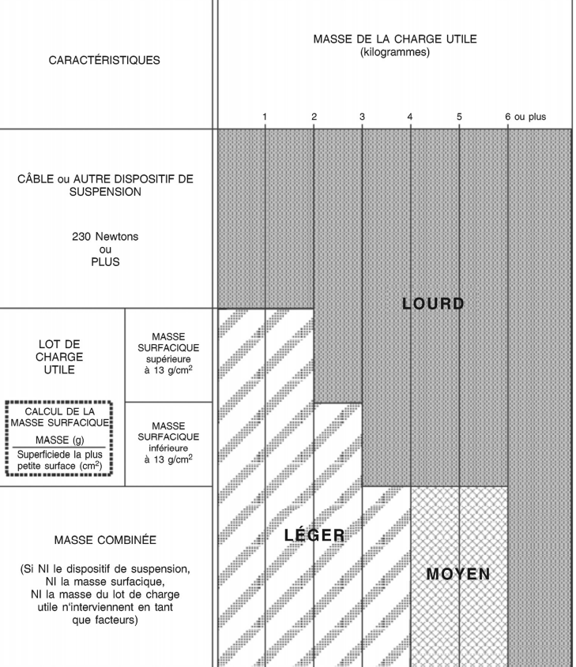
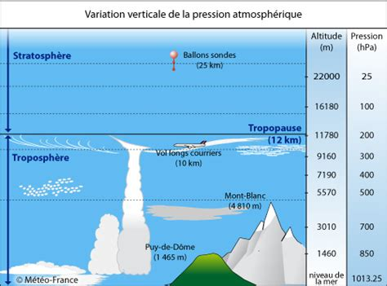
Contexte et contraintes :
Contraintes :
Température
Pression
Légales (poids, structure,…)
Alimentation

Slide 4
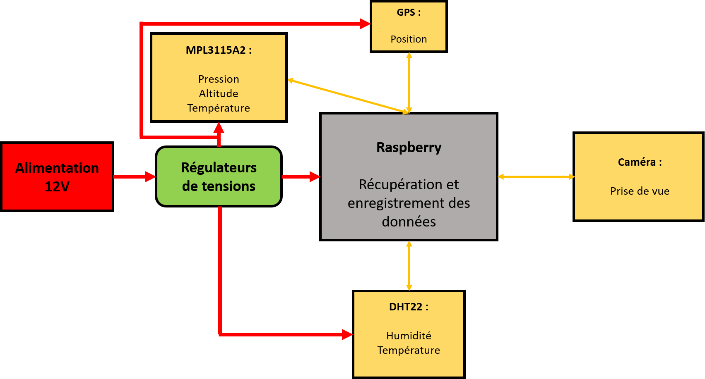

Schéma d’architecture :

Slide 5
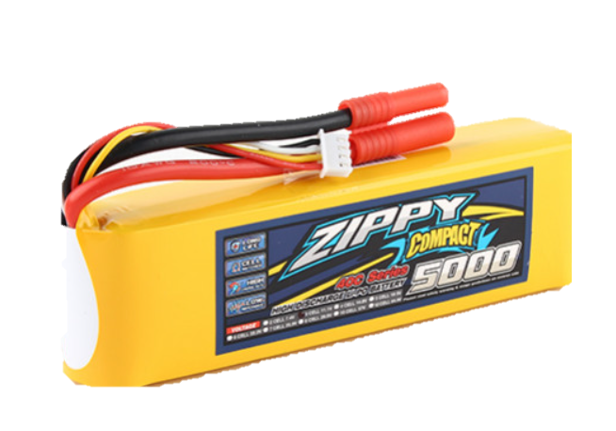
Ce qu’il reste à faire :
Trouver une batterie :
Initialement prévu de mettre des piles 12V à haute compacité en parallèle
Mais changement il y a peu de temps pour des Li-Po 5000 mAh 3S
Déterminer la date et le lieu de lancement :
Attente de la réponse de la DGAC
Attente de l’avis de nos deux contacts

Slide 6
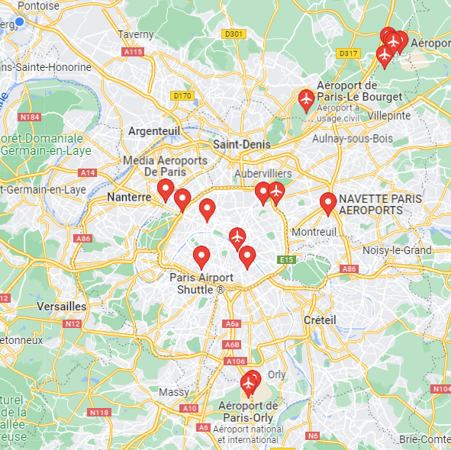
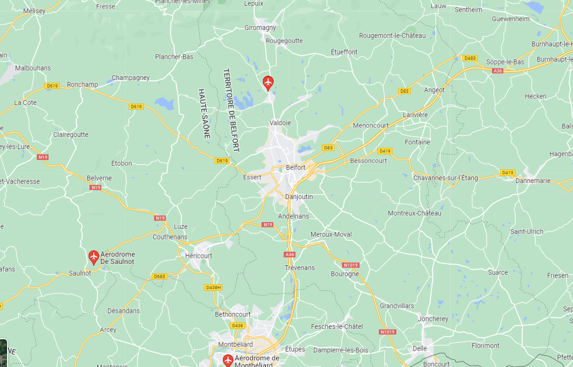
Date et lieu de lancement :
Raisons légales :
Aéroports civils (50 mètres max pour modélisme)
Aéroports militaires et présidentiels
Nombreuses zones interdites (militaires, sécurité,…)
Raisons pratiques :
Plus compliqué de récupérer le ballon
Fortes chances de tomber en terrain privé.

